Slide 1
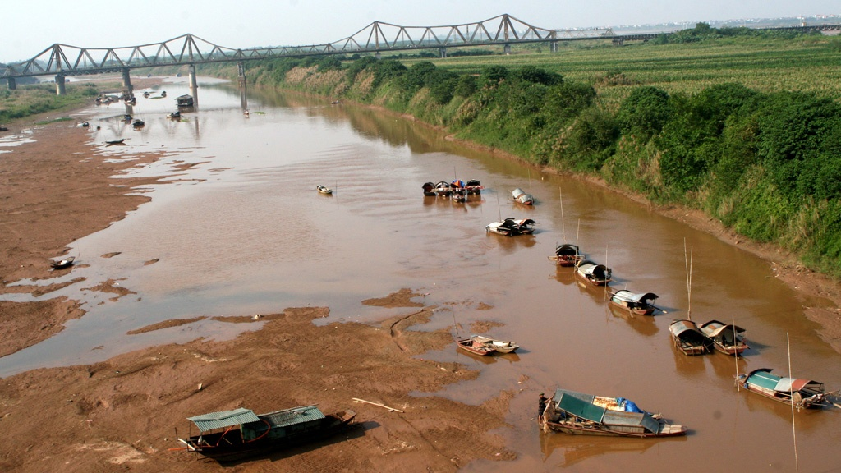
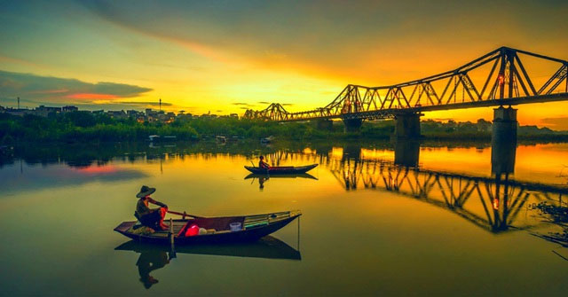
Thứ……ngày…..tháng…..năm…….
TIẾNG VIỆT
BÀI 18: BẬN
Sông hồng: sông lớn nhất miền Bắc nước ta.

